Slide 1
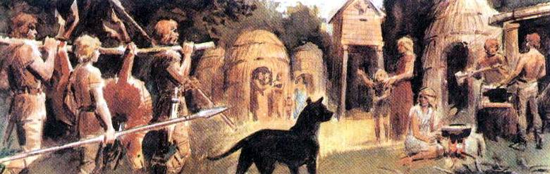
ВСЕМИРНАЯ ИСТОРИЯ
7
класс
Тема: «Германские племена
и Римская империя»
Учитель: Иванова
Татьяна Валентиновна

Slide 2
ПЛАН:
ВЕЛИКОЕ ПЕРЕСЕЛЕНИЕ НАРОДОВ
ГЕРМАНСКИЕ ПЛЕМЕНА И ИХ ЗАНЯТИЯ
ОБЩЕСТВЕННАЯ ЖИЗНЬ ГЕРМАНЦЕВ
ЗАВОЕВАНИЕ РИМСКОЙ ИМПЕРИИ

Slide 3
причины переселения варваров
причины переселения варваров
рост населения
плодородные земли и военная добыча
изменение климата
вторжение кочевников из Азии

Slide 4
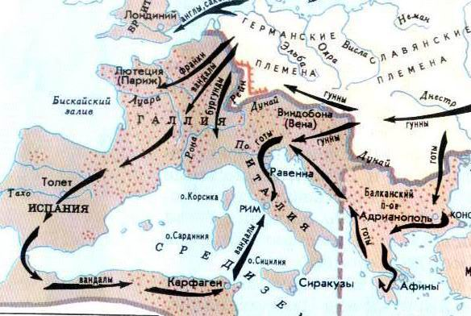
Римская империя и вторжение варваров

Slide 5
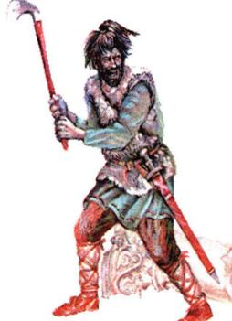
германские племена
бургунды
остготы
вестготы
франки
лангобарды
алеманны

Slide 6
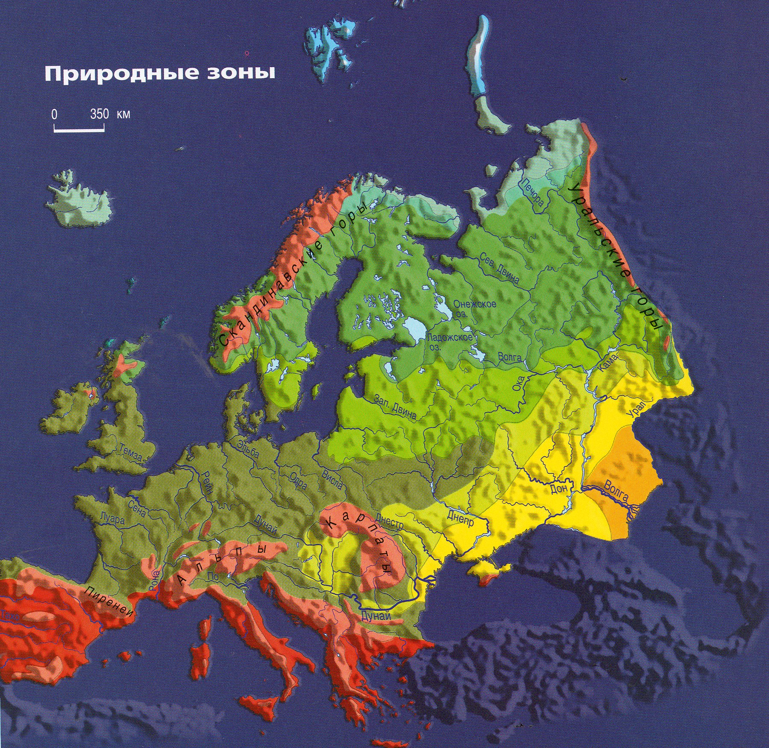
БЫТ И ЗАНЯТИЯ ДРЕВНИХ ГЕРМАНЦЕВ
В первые века н. э. германцы жили на территории от Рейна до Эльбы, а также части Скандинавского полуострова.
Германские племена
Германцы селились по берегам рек, или на лесных опушках. Их деревни состояли всего из 10-15 дворов, окруженных насыпью, или деревянным частоколом.

Slide 7
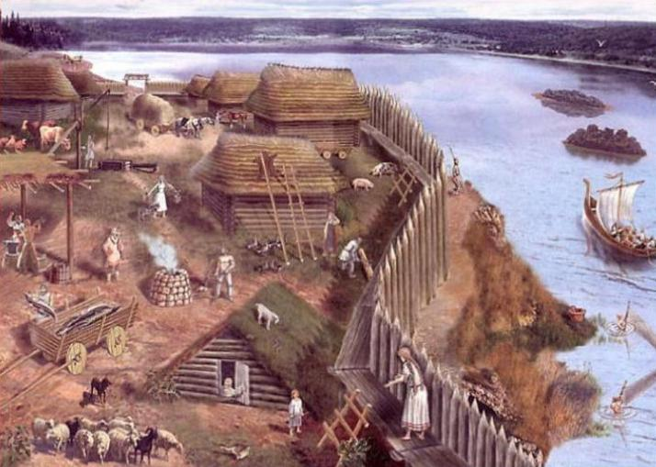
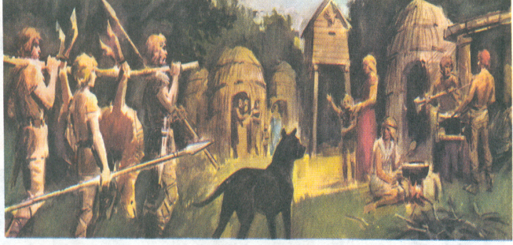
ПОСЕЛЕНИЯ ДРЕВНИХ ГЕРМАНЦЕВ
Селились германцы на полянах, у опушек,
Около рек и озёр, на побережьях морей.
Их посёлки обычно состояли из одной усадьбы.
Вал и ров
Река, озеро, море

Slide 8
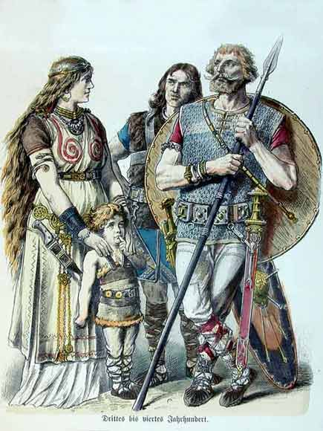
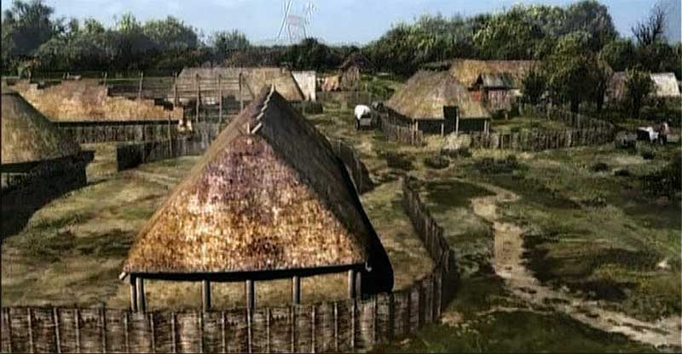
БЫТ И ЗАНЯТИЯ ДРЕВНИХ ГЕРМАНЦЕВ
Жители деревни составляли общину, которая решала свои внутренние хозяйственные вопросы на общинном сходе.
Семья древних германцев в 300-е годы н. э., историческая реконструкция, 1913 год

Slide 9
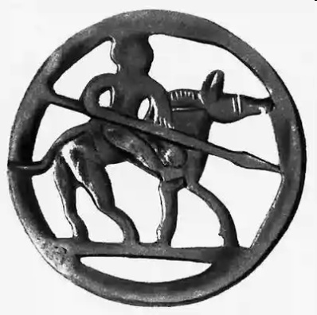
ЗАНЯТИЯ ДРЕВНИХ ГЕРМАНЦЕВ
Скотоводство:
  Коровы
  Овцы
  Свиньи
  Гуси
  Куры
  Голуби
Земледелие
Охота
Рыбная ловля
Собирание диких плодов
Кузнечное дело
Германцы. Алеманнская прорезная бляха. Бронза. VI - VII вв.

Slide 10
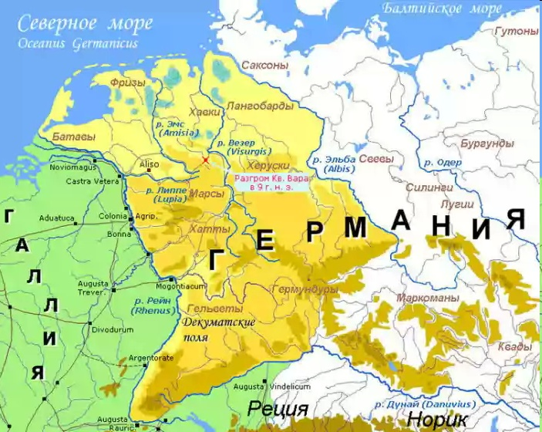
ТОРГОВЛЯ
Рабов, скот, кожи
меха и янтарь
Изделия из бронзы, стекла,
вина, оружие, лошадей,
украшения

Slide 11
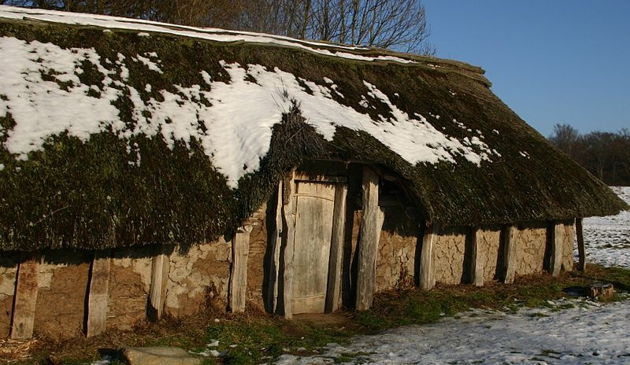
БЫТ И ЗАНЯТИЯ ДРЕВНИХ ГЕРМАНЦЕВ
Семьи германцев, состоявшие из родственников нескольких поколений, жили в длинных домах из жердей, крытых соломой.
Реконструкция «длинного» дома германцев
Каждая семья относилась к определенному роду.
(род – коллектив близких родственников,
связанных общим происхождением)
Несколько близких родов объединялись в племя, а из племени возникали племенные союзы.

Slide 12
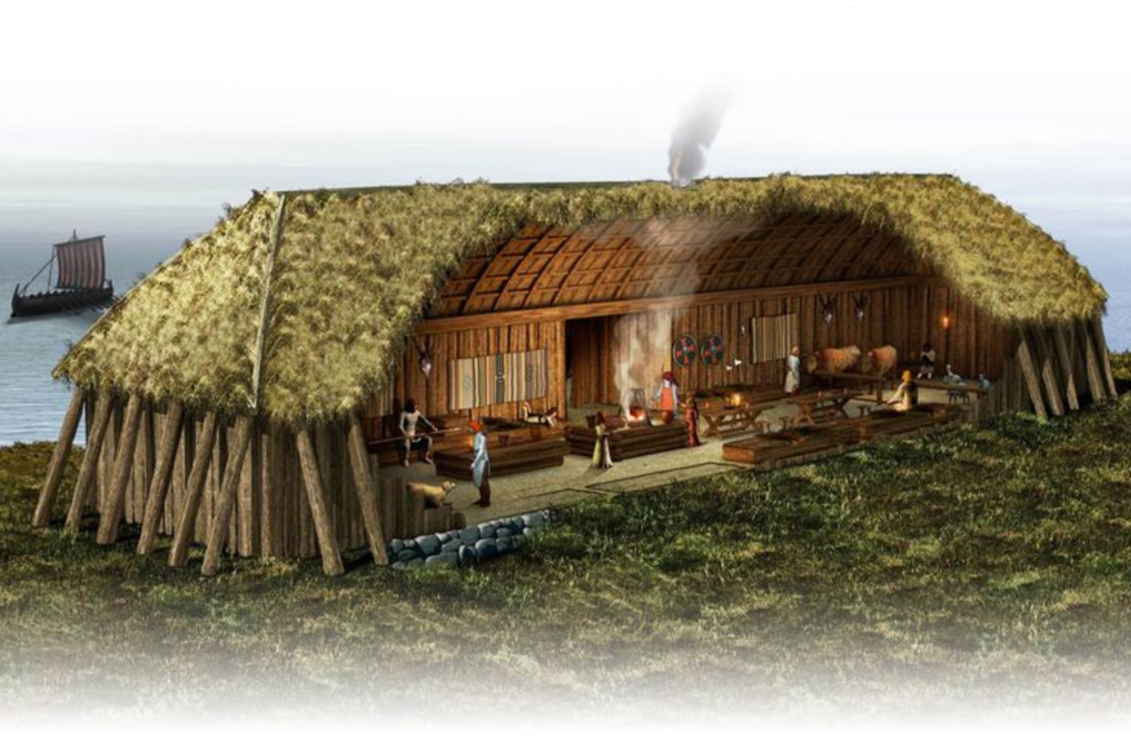
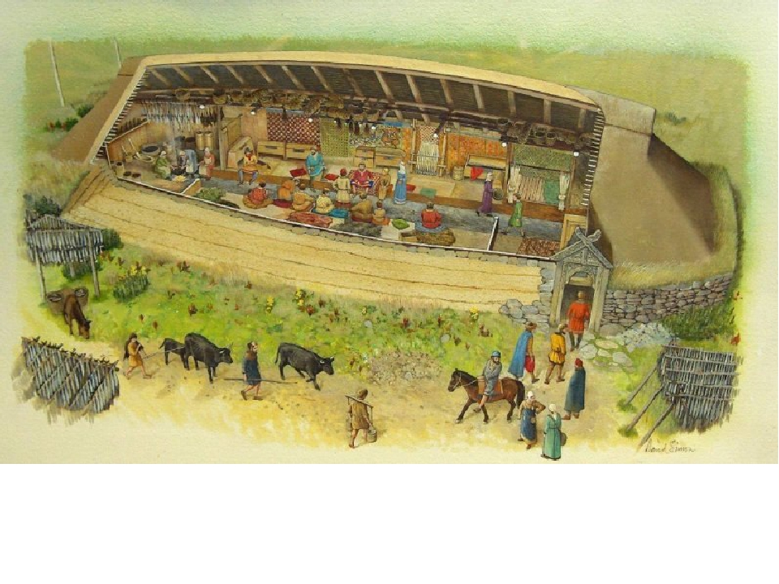
РЕКОНСТРУКЦИЯ «ДЛИННОГО» ДОМА ГЕРМАНЦЕВ

Slide 13
РОДОПЛЕМЕННАЯ СТРУКТУРА ДРЕВНЕГЕРМАНСКОГО ОБЩЕСТВА :
С
С
С
С
С
С
С
С
С
С
С
С
Р О Д
Р О Д
Р О Д
Р О Д
П Л Е М Я
П Л Е М Я
П Л Е М Е Н Н О Й С О Ю З
С
- семья, состоящая из родственников нескольких поколений

Slide 14
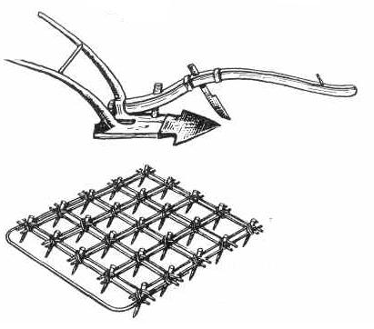
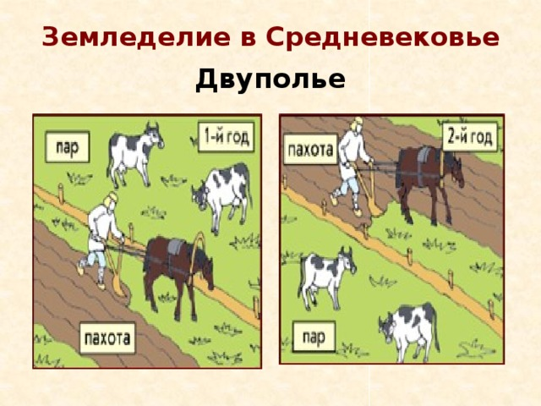
БЫТ И ЗАНЯТИЯ ДРЕВНИХ ГЕРМАНЦЕВ
Деревянные плуг и борона с металлическими зубьями
двуполье
Римский историк Тацит писал: «Германцы любят, чтобы скота было много: в этом единственный и самый приятный для них вид богатства». В сельском хозяйстве выращивали пшеницу и ячмень, вспахивали землю плугом или сохой.

Slide 15
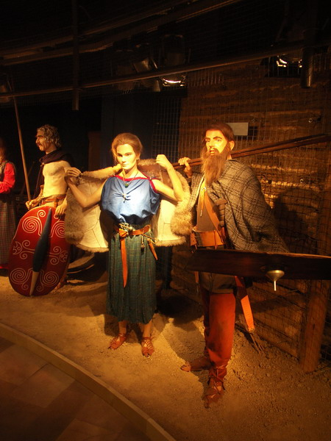
ПОЯВЛЕНИЕ НЕРАВЕНСТВА У ГЕРМАНЦЕВ
Управляло племенем Народное собрание
(участвовали все взрослые свободные мужчины)
разбирало споры
объявляло войну и заключало мир
выбирало военных вождей
вершило суд
обсуждало обычаи и законы
Вождь
Собрание
Свободные общинники
Древние германцы. Современная реконструкция.

Slide 16
СХЕМА УПРАВЛЕНИЯ ГЕРМАНСКИМИ ПЛЕМЕНАМИ
Вождь был военным предводителем.
Он командовал во время набегов, и
следил за дележом добычи.
ВОЖДЬ
Собрание выбирало ВОЖДЯ, судило преступников, решало другие
вопросы жизни племени.
СОБРАНИЕ
«Военная демократия» германцев
касалась только мужчин, которые
составляли СОБРАНИЕ ПЛЕМЕНИ
МУЖЧИНЫ

Slide 17
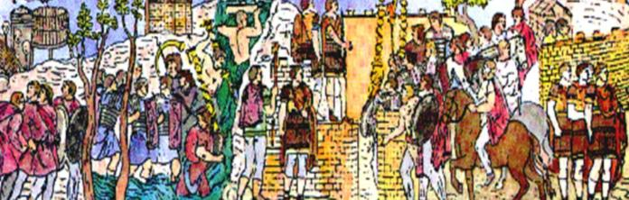
ПОЯВЛЕНИЕ НЕРАВЕНСТВА У ГЕРМАНЦЕВ
Знать – старейшины родов, вожди племени (ярлы, герцоги).
Вожди набирали себе дружину – постоянные отряды. Дружинники сидели за одним столом с вождем, получали от него оружие и лошадей, долю в военной добычи.
Во время войны собиралось народное ополчение, в которое входили все свободные мужчины
знать
дружина
Свободные общинники

Slide 18
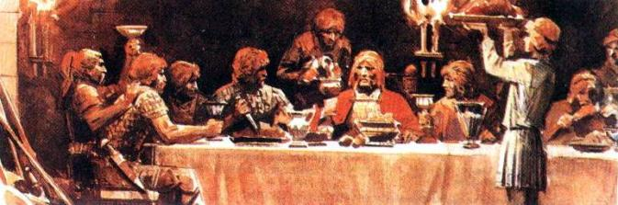
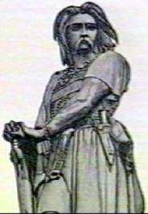
Вся полнота власти была сосредоточена в собрании вооруженного народа.
ВОЖДЬ
▼ Военный вождь с дружиной. Рисунок современного художника
ДРУЖИНА
СТАРЕЙШИНЫ, ЗАКОНОГОВОРИТЕЛИ
Воин-герой ►
НАРОДНОЕ СОБРАНИЕ ПЛЕМЕНИ
ОРГАНИЗАЦИЯ ВЛАСТИ древних германцев

Slide 19
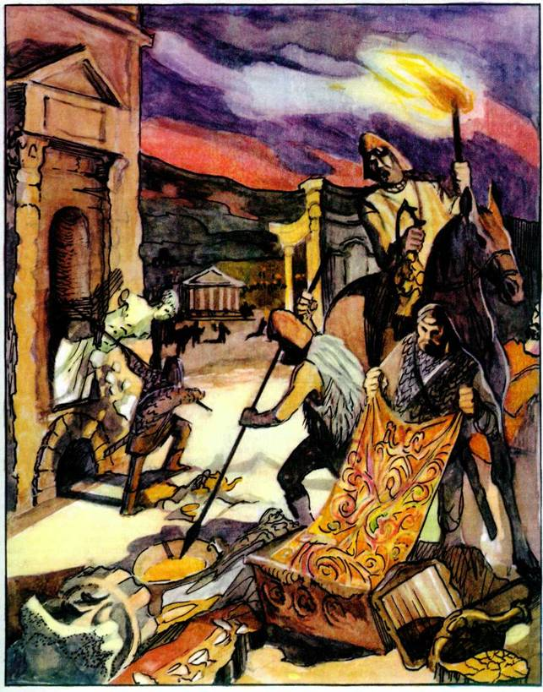
В 410 г. Рим был взят готами. Три дня готы грабили город, забирая все ценное и уничтожая остальное ( книги, картины, статуи). Тысячи горожан были убиты, тысячи попали в плен к варварам. Город превратился в груду дымящихся развалин.
Готы грабят Рим
«Мой голос пресекся, когда я услыхал, что покорен город, которому покорялась вся земля!» - писал современник событий.

Slide 20
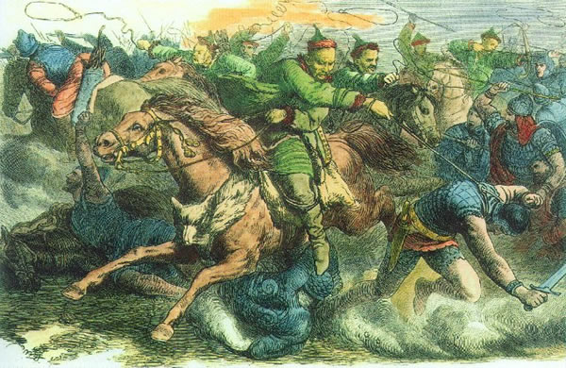
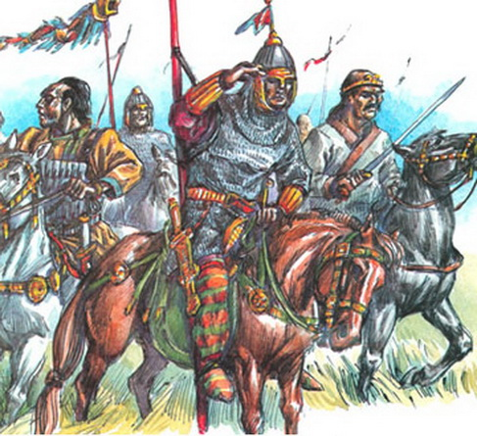
Все новые и все более многочисленные войска варваров вторгались в пределы Западной Римской империи.

Slide 21
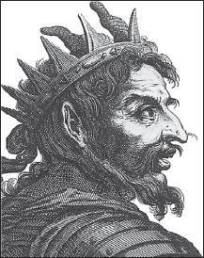
ВОЕННЫЕ СРАЖЕНИЯ
Гунны во главе со своим предводителем Атиллой прошли по Европе, сея смерть и разрушение. В 451 г. римляне и их союзники вестготы нанесли гуннам страшное поражение. В 452 г. Атилла умер.

Slide 22
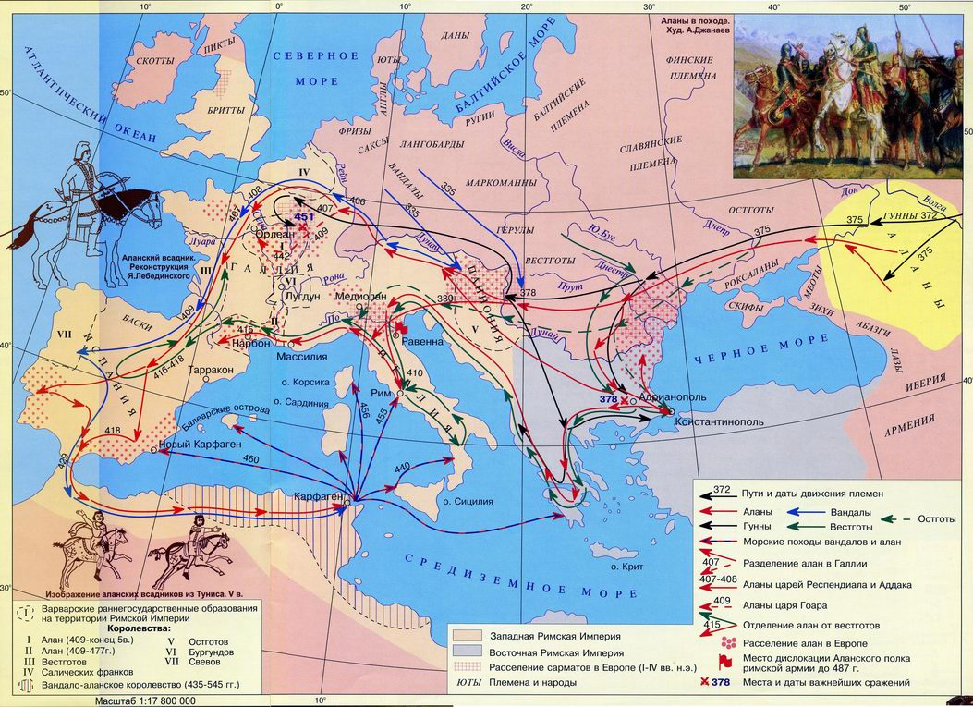
КАРТА ПЕРЕДВИЖЕНИЯ ПЛЕМЕН

Slide 23
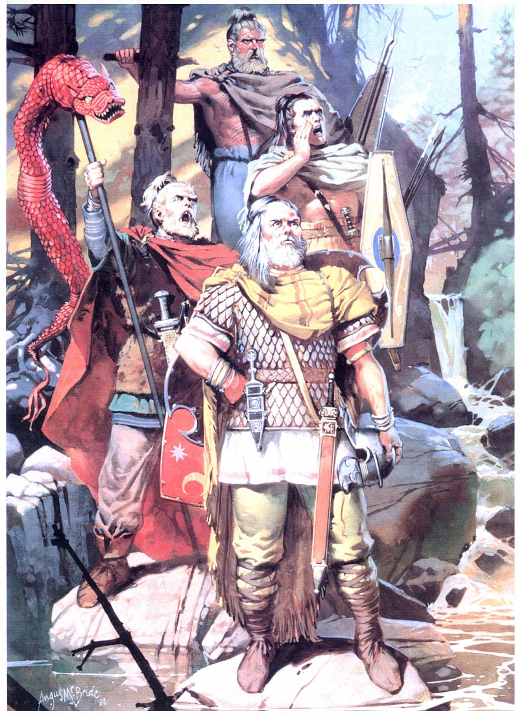
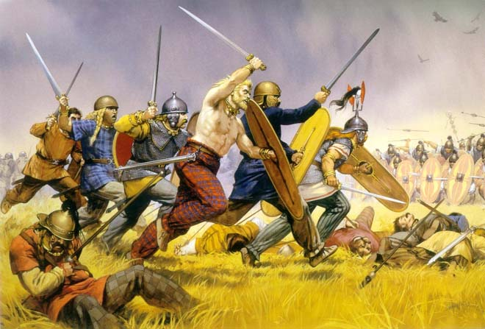
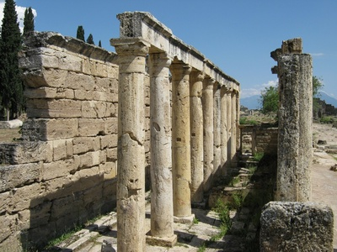
В 455 г. Рим вновь был захвачен германским племенем вандалов и после этого практически перестал существовать. Часть провинций Западной Римской империи оказалась под властью варварских племен, частью провинций управляли ставшие независимыми римские наместники.

Slide 24
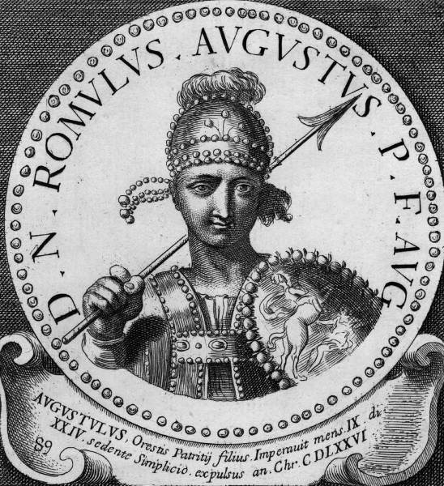
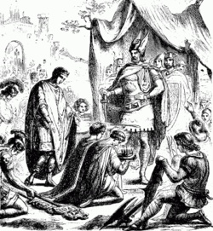
ПЕРЕХОД К ФЕОДАЛИЗМУ
Последний император Западной Римской империи Ромул Августул
В 476 г. Западная Римская империя перестала существовать. В Европе начался переход к новой – феодальной системе.

Slide 25
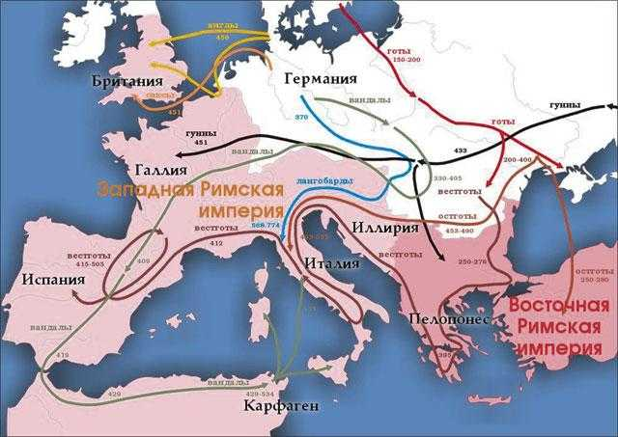
ПРИЧИНЫ РАСПАДА РИМСКОЙ ИМПЕРИИ
- Глубокий внутренний кризис.
- Нашествие варваров.
Notes:
25

Slide 26
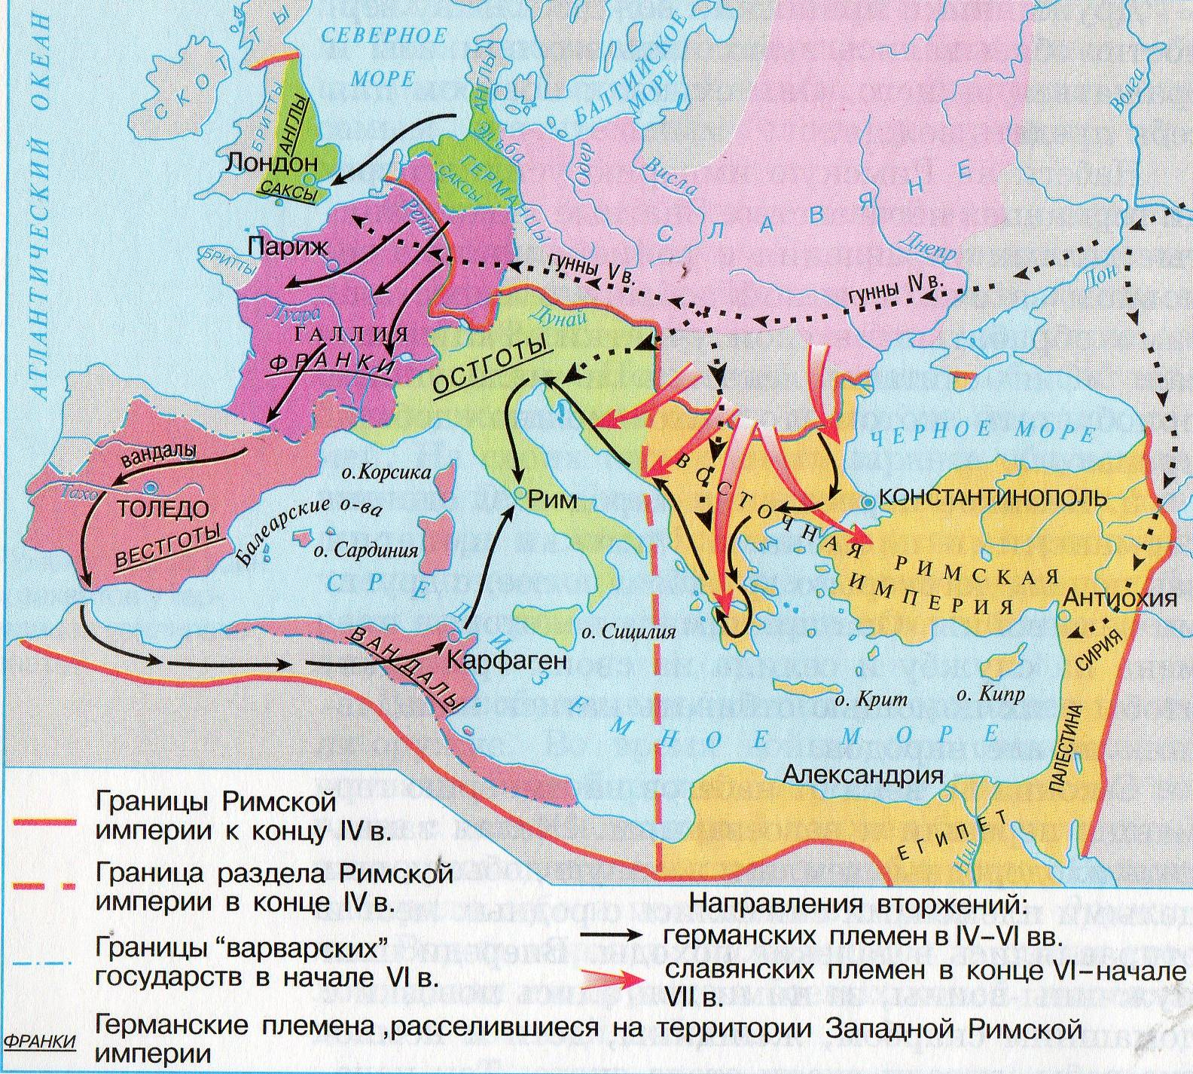
ВЕЛИКОЕ ПЕРЕСЕЛЕНИЕ НАРОДА
IV – VII вв. – эпоха массовых перемещений племен.
Толчком к переселению послужило вторжение из глубин Азии кочевников – гуннов.

Slide 27


Slide 28
Изменения климата (похолодание) и сокращение пригодных для жизни территорий на Севере Европы
Нашествие кочевых племен (готов и гуннов), потеснивших германцев
Рост населения варварских племен
Великое переселение народов
(IV – VII вв.)
Падение Западной Римской империи
476 г.
Образование варварских королевств
Notes:
28

Slide 29
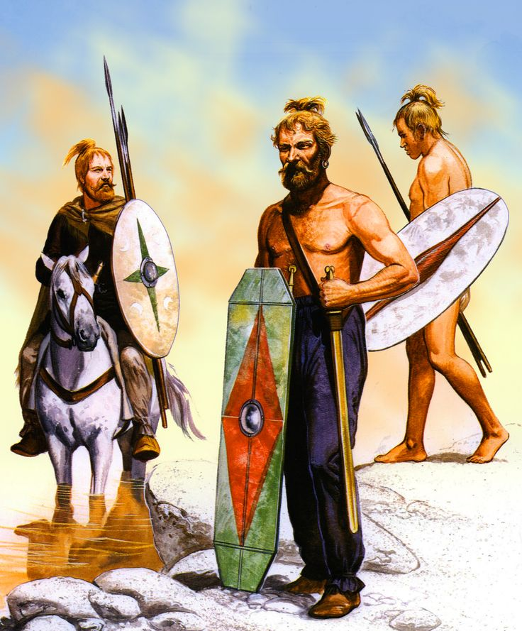
РАССЕЛЕНИЕ ГЕРМАНСКИХ ПЛЕМЕН
Германское племя
Место расселения
франки
Галлия
остготы
Италия
вестготы
Испания
вандалы
Северная Африка
англы и саксы
Британия

Slide 30
ВЫВОДЫ
В IV – VI веках германцы переселялись со своей исторической родины на территорию Римской империи и создавали здесь свои государства. Со времен великого переселения народов и началась в Европе история средних веков.
В начале нашей эры у германцев выделилась знать. Это были старейшины родов и военные вожди племен - герцоги.
Вся полнота власти у древних германцев была сосредоточена в собрании вооруженного народа.
К началу VI века германцы расселились по всей территории Западной Римской империи: в Северной Африке – вандалы, в Испании – вестготы, в Италии – остготы, в Галлии – франки, в Британии – англы и саксы и основали на этих землях свои государства.

Slide 31
ДОМАШНЯЯ РАБОТА
1
3
Прочитайте учебник
§ 1
стр. 8 - 12
Вопросы и задания учебник
стр. 12
Вопрос №3
Вопрос № 4
Составьте опорную схему «Хозяйство и быт германцев».

Slide 32
БЫТ И ЗАНЯТИЯ ДРЕВНИХ ГЕРМАНЦЕВ (СХЕМА)

Slide 33
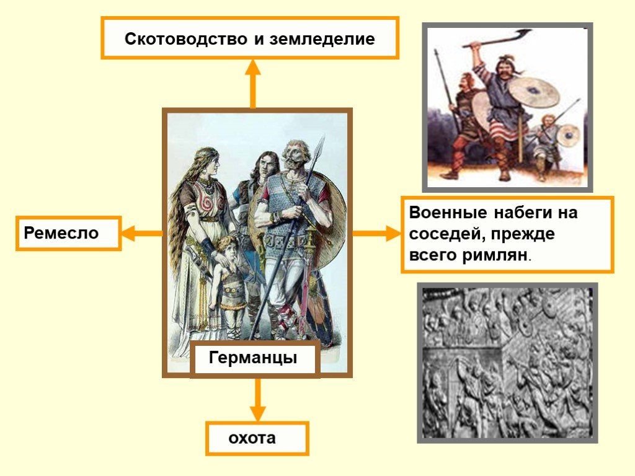
БЫТ И ЗАНЯТИЯ ДРЕВНИХ ГЕРМАНЦЕВ (СХЕМА)

